Slide 1
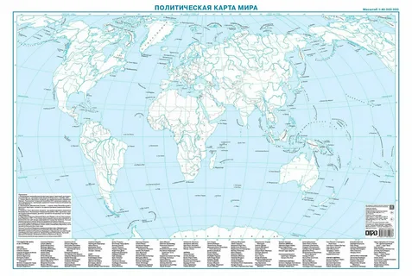
Методика работы с контурными картами в начальной школе: от раскраски к исследованию.
Щербатова Елена Геннадьевна,
учитель начальных классов
ГБОУ СОШ №1 г. Нефтегорска

Slide 2
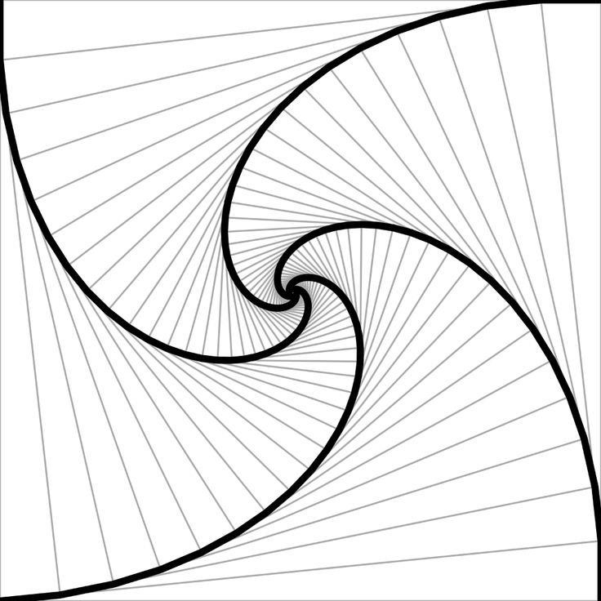
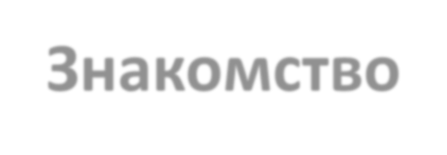

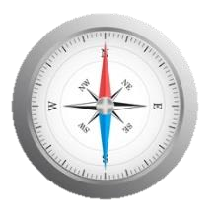



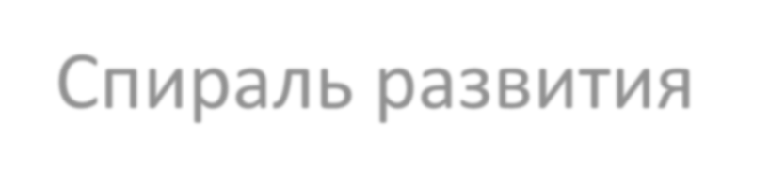
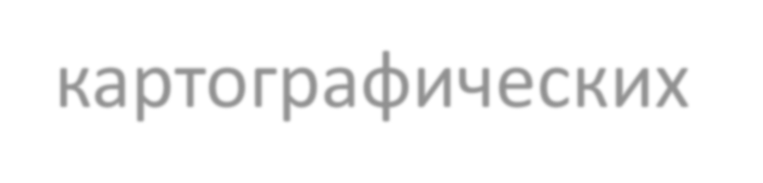
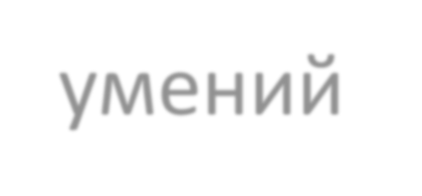

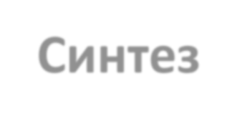
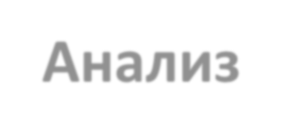
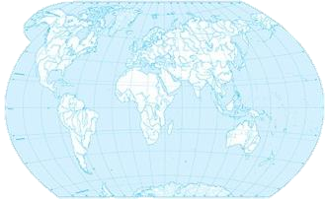
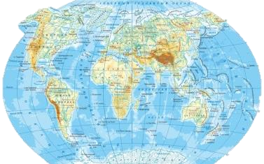

Slide 3
ФГОС требует не заполнить контурную карту,
а научить учеников читать пространство
Класс | Предметные умения
1 | Распознавать глобус как модель Земли
2 | Находить Россию на карте мира, на карте России – Москву, свой регион и его главный город
3 | Находить и показывать на карте мира материки и океаны, находить изученные страны мира, свою страну и регион
4 | Показывать на физической карте географические объекты России; на исторической карте места исторических событий

Slide 4

Принципы работы с картой

Slide 5
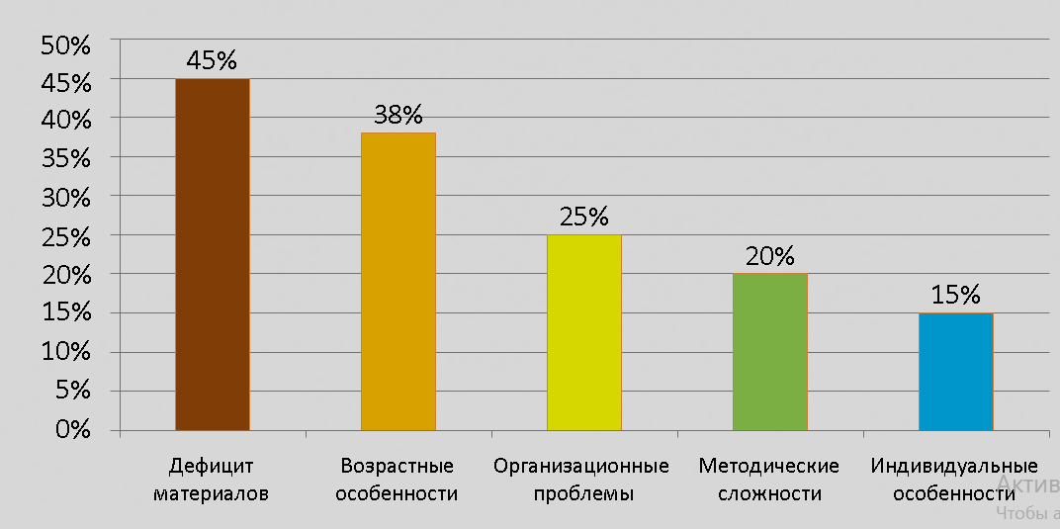
Результаты анкет >100%

Slide 6
Адаптация для детей с трудностями
Слабое пространственное мышление | Нанесена граница региона + 1 крупный город | Подпиши реку, озеро или море региона
Дисграфия/ проблемы с письмом | Объекты обозначены цифрами, подписи — в отдельном списке | Соедини цифру на карте с названием из списка
Низкая мотивация | Карта с «личным якорем»: отмечен дом/школа ребёнка | Проложи маршрут от дома до ближайшей реки
Трудности с вниманием | Карта разделена на сектора, задания даются по каждому сектору отдельно | Работай только в квадрате Б2: найди и обведи озеро

Slide 7
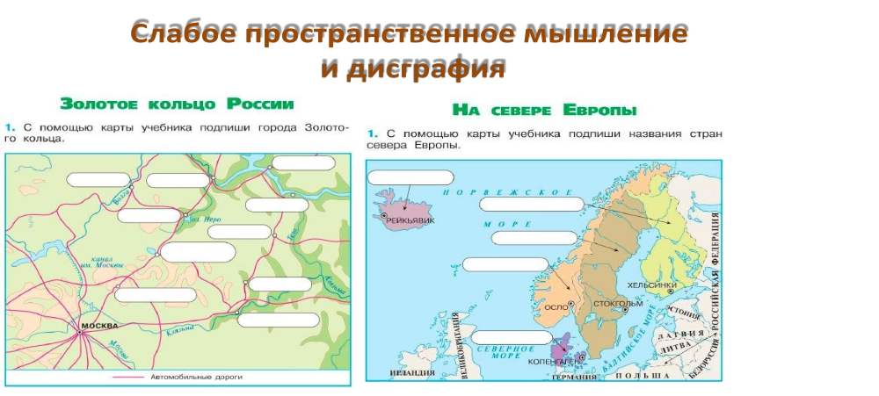
Слабое пространственное мышление и дисграфия

Slide 8
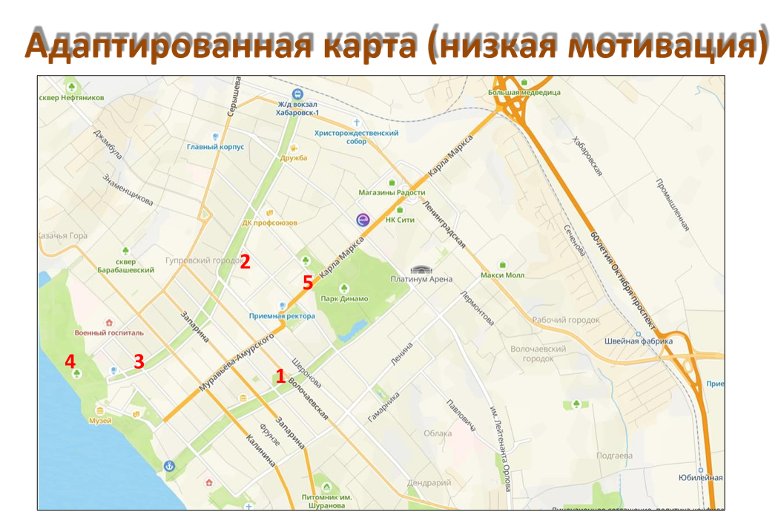
Адаптированная карта (низкая мотивация)

Slide 9
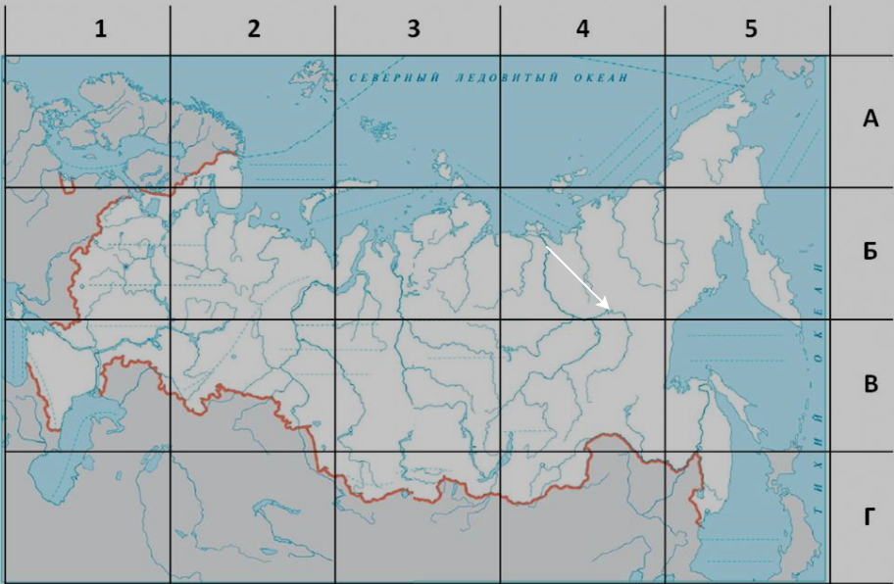
Трудности с вниманием

Slide 10
Как работать с контурной картой
Перед началом:
1. Возьми простой карандаш (ошибки можно стереть!).
2. Открой карту с заданием.
Прочитай задание 2 раза: что именно нужно сделать?
Во время работы:
4. Сначала обозначай крупные объекты (границы, моря).
5. Реки подписывай ВДОЛЬ течения.
6. Города — параллельно краю листа или параллелям.
Пиши печатными буквами, чётко, но не крупно.
После работы:
8 . Сверься с атласом/учебником: всё ли на своих местах?
9. Проверь по чек-листу:
10. Если сомневаешься — спроси соседа или учителя

Slide 11
Формирующее оценивание
✅ Технические критерии:
□ Все объекты нанесены карандашом
□ Подписи — печатными буквами
□ Реки подписаны вдоль течения
✅ Содержательные критерии:
□ Реки найдены верно (сверься с атласом!)
□ Города стоят на своих местах
□ Нет лишних объектов (только те, что просили)
✅ Метапредметные критерии:
□ Я сверялся с атласом во время работы
□ Я проверил себя перед сдачей
□ Я могу объяснить, почему выбрал эти объекты
🎯 Оценка:
• 8–9 = Достигнут повышенный уровень.
• 5–7 = Достигнут базовый уровень.
• <5 = Нужно повторить, я обращусь за помощью.

Slide 12
Приемы в работе с контурными картами
Игра «Ходилки-бродилки»
Игра «Сундучок краеведа»
Географические диктанты
«Немая карта»
Роза ветров

Slide 13
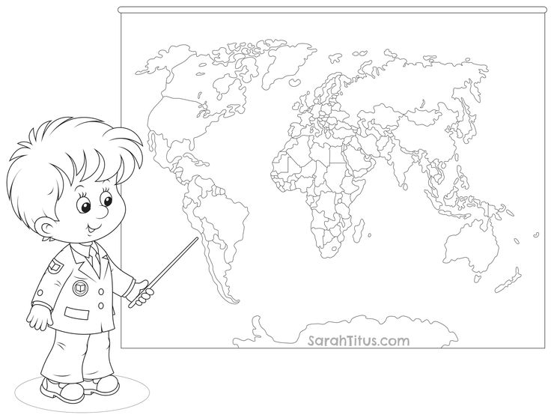
СПАСИБО
ЗА
ВНИМАНИЕ

